Slide 1
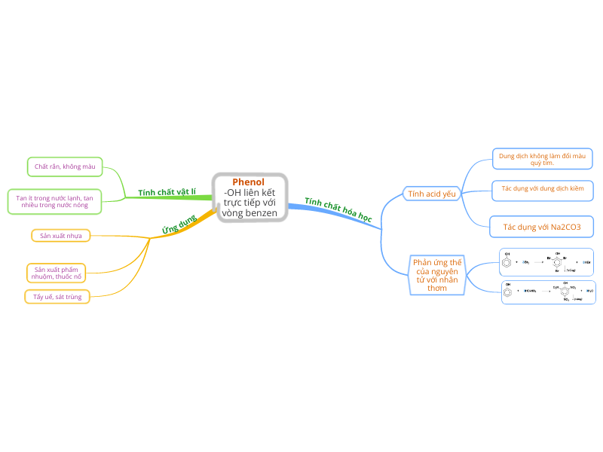
Phenol -OH liên kết trực tiếp với vòng benzen

Slide 2
Phenol -OH liên kết trực tiếp với vòng benzen
Tính chất hóa học
Ứng dụng
Tính chất vật lí

Slide 3
Tính chất hóa học
Tính acid yếu
Phản ứng thế của nguyên tử với nhân thơm

Slide 4
Tính acid yếu
Dung dịch không làm đổi màu quỳ tím.
Tác dụng với dung dịch kiềm
Tác dụng với Na2CO3

Slide 5
Dung dịch không làm đổi màu quỳ tím.

Slide 6
Tác dụng với dung dịch kiềm

Slide 7
Tác dụng với Na₂CO3

Slide 8
Phản ứng thế của nguyên tử với nhân thơm

Slide 11
Ứng dụng
Sản xuất nhựa
Sản xuất phẩm nhuộm, thuốc nổ
Tẩy uế, sát trùng

Slide 12
Sản xuất nhựa

Slide 13
Sản xuất phẩm nhuộm, thuốc nổ

Slide 14
Tẩy uế, sát trùng

Slide 15
Tính chất vật lí
Chất rắn, không màu
Tan ít trong nước lạnh, tan nhiều trong nước nóng

Slide 16
Chất rắn, không màu

Slide 17
Tan ít trong nước lạnh, tan nhiều trong nước nóng

